Slide 1
基于simulink的三容水箱液位控制仿真
展示人：张树信，李泽中

Slide 2
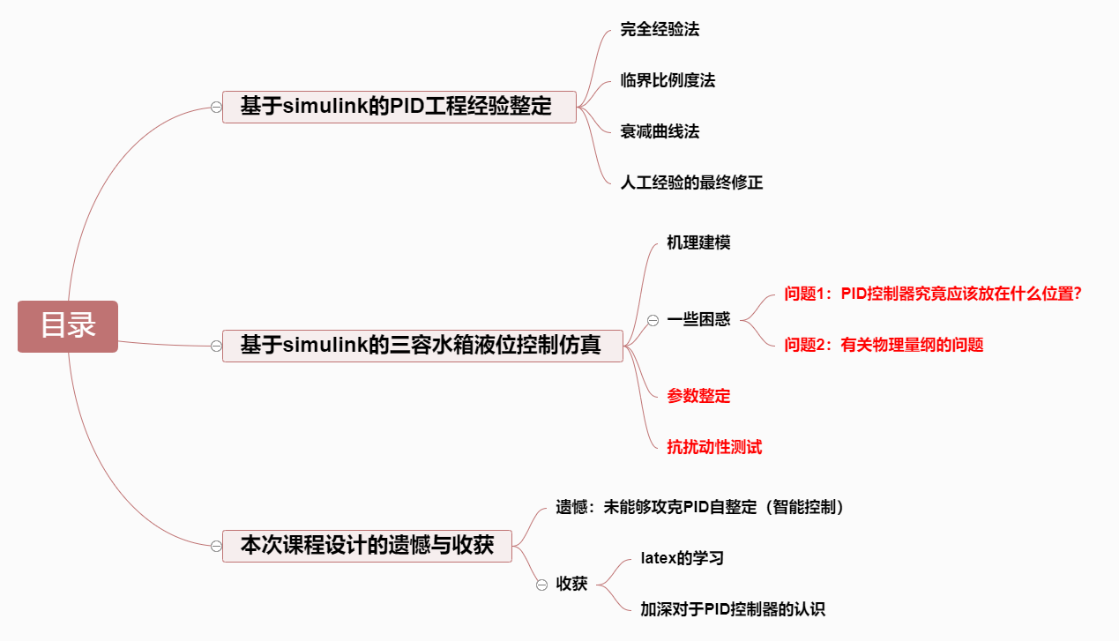

Slide 3
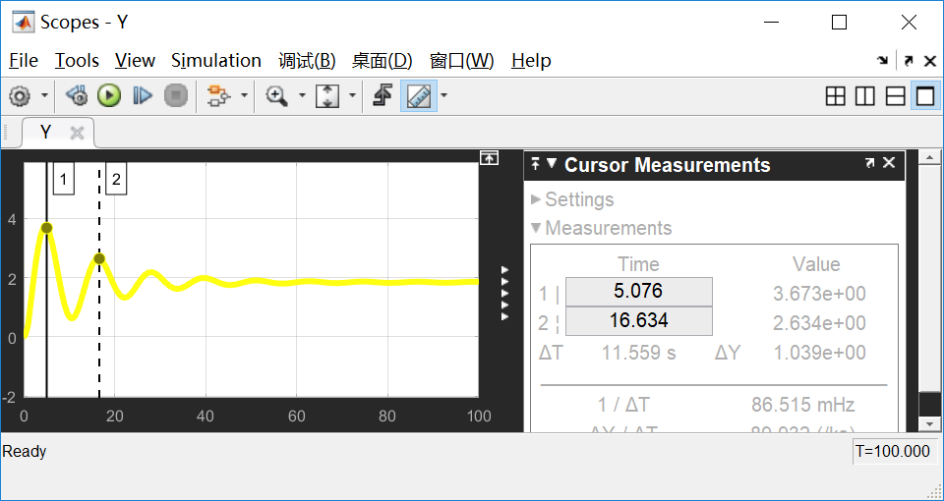
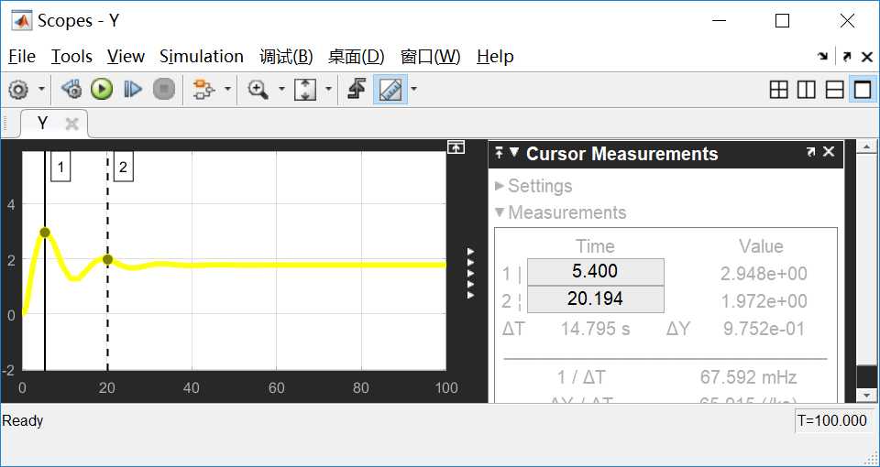
将积分系数和微分系数取零。
将比例系数Kp设置为3，观察示波器图像，
发现衰减比距离4:1较远，大概为2.5：1，
将Kp向下调节，
发现当Kp为2时有较好的超调量和衰减比，
取得的图像如左图：
Kp=3时，衰减比为（3.7-1.75）/（2.6-1.75）=2.3，
系统超调量太大，所以将K值调小
Kp=1.9时，衰减比为（3.07-1.75）/（2.06-1.75）=4.25
由于稳定时的余差较大，并未达到设定值，所以加入积分控制环节。
工程经验整定（完全经验法）

Slide 4


取Ki为0.2，由于加入积分环节超调量会增加，将Kp调节为1.5，所得图像如下
我们发现系统此时达到了稳定值2，此时衰减比为
Kp=1.45,Ki=0.22时，衰减比为（3.45-2）/（2.35-2）=4.19
为了使稳定性更好，性能指标更加贴近4: 1加入微分控制环节，设置Kd为0.25，Ki=0.25，K=1.6图像如下：
工程经验整定（完全经验法）

Slide 5
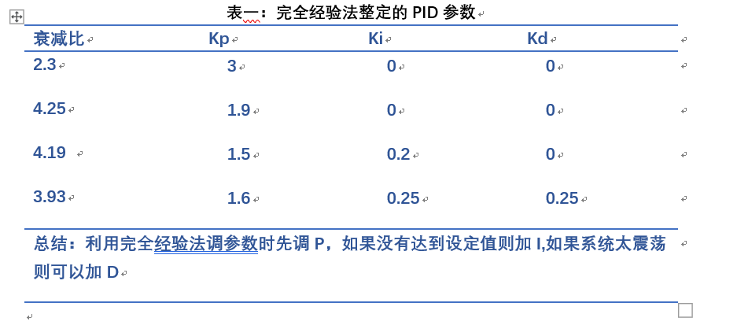
工程经验整定（完全经验法）

Slide 6
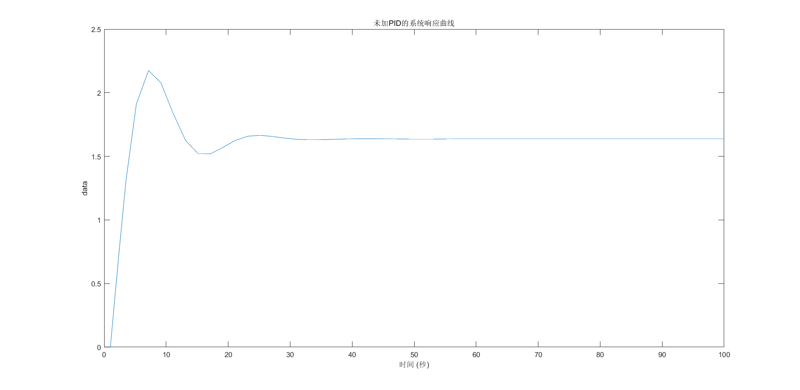
图1.2显示了未加 PID 控制器前的响应曲线。
从图中可以看出：
系统能够稳定运行，但存在稳态误差。
工程经验整定（临界比例度法）

Slide 7
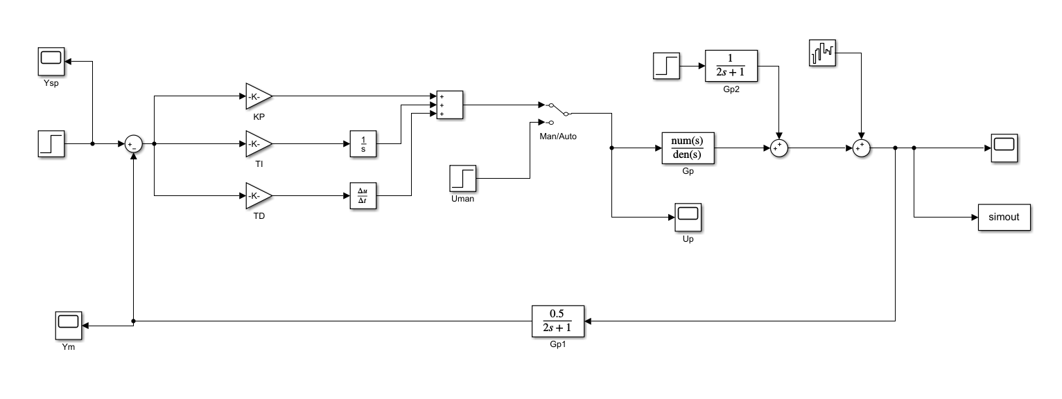
考虑到 matlab 的绘图函数拥有比 simulink 中 scope 更强的绘图能力，我们在系统中添加了 “simout”模块，用以将系统的阶跃响应数据以时间序列的形式传输至 matlab 中的workspace， 方便曲线绘制。
为了使响应曲线更加完整，将仿真时间调至“100s”
工程经验整定（临界比例度法）

Slide 8
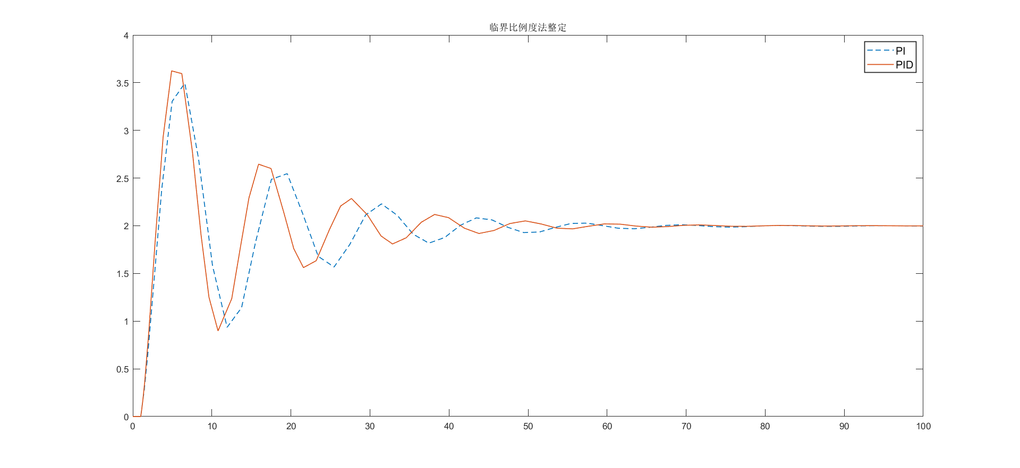
最终整定结果：PID控制时：Kp=3.92;1/Ti=0.21;Td=1.16
PI控制时：Kp=2.54;1/Ti=0.12
PID和PI控制的超调量达到了稳态值的 75%，
并且最终达到稳态的时间过长，大约在 70s 左右。快速性和超调量两方面仍有待提高。
工程经验整定（临界比例度法）

Slide 9
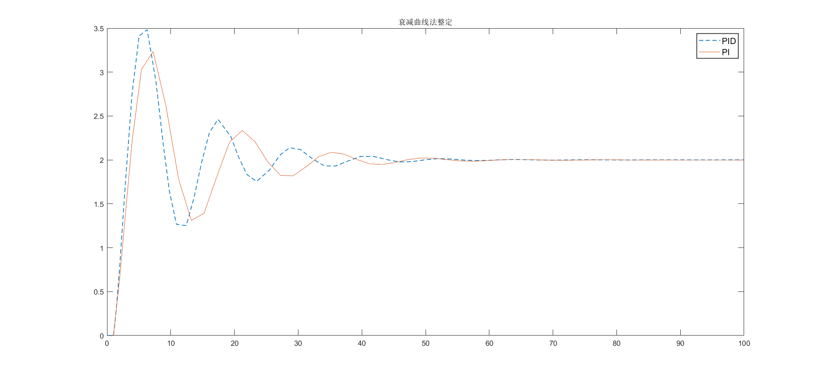
最终整定结果：PID控制时：Kp=2.81;1/Ti=0.25;Td=1.33
PI控制时：Kp=1.87;1/Ti=0.15
PI控制的超调量达到了稳态值的 62.5%，
并且最终达到稳态的时间大约在 65s 左右。
较之前的快速性和超调量两方面有所提高。
这主要得益于比例系数Kp的减小，积分时间Ti和微分时间Td有所增大，因此，我们沿用这种思路，进行人工经验的最终修正。
工程经验整定（衰减曲线法）

Slide 10
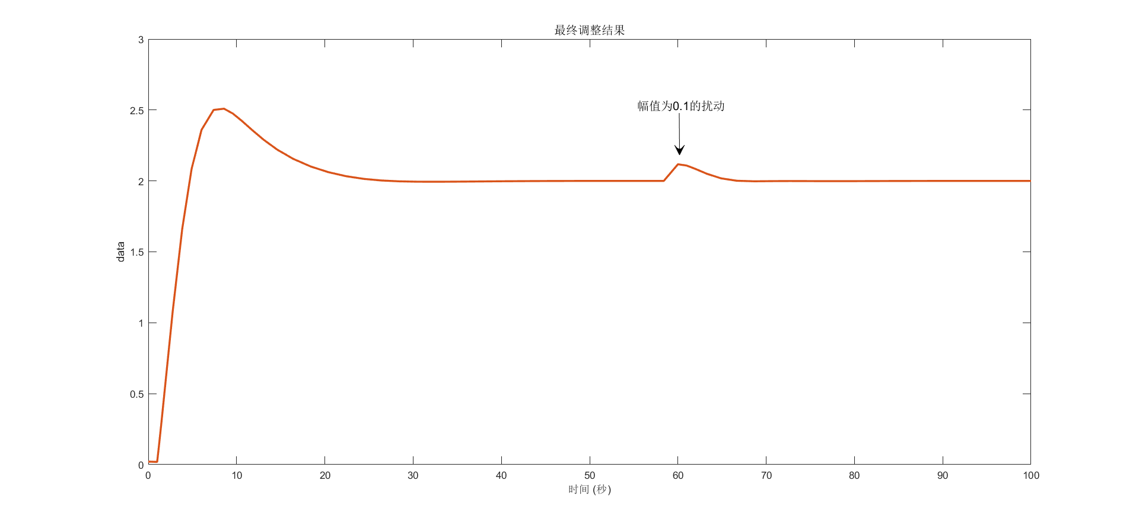
最终整定结果：PID控制时：Kp=1.3;1/Ti=0.2;Td=2.5
改进后的超调量为稳态值的 50%, 并且系统进入稳态的时间在 30s 左右
其快速性和稳定性较之前结果有明显的提升。
在 60s 时添加一个幅值为 0.1 的带限白噪声，系统在不到 10s 后又重新回到稳态证明改进后的整定结果使系统具有较强的抗扰动性。
工程经验整定（人工经验最终修正）

Slide 11
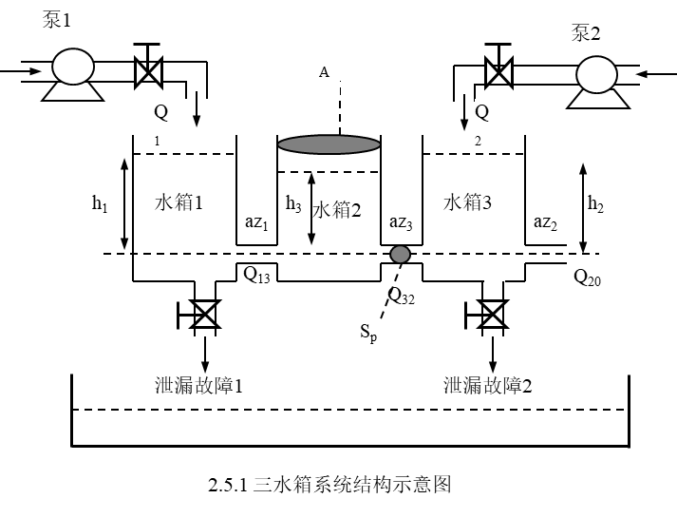
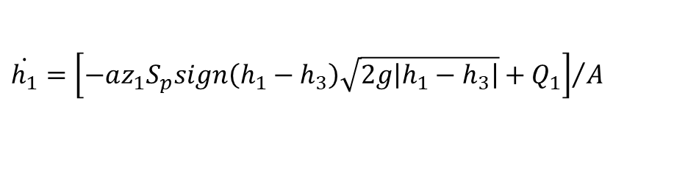
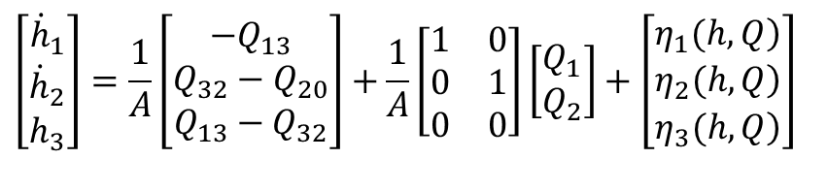



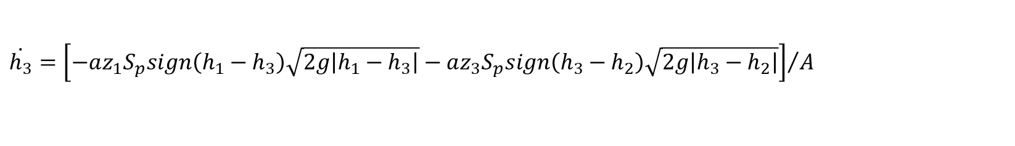

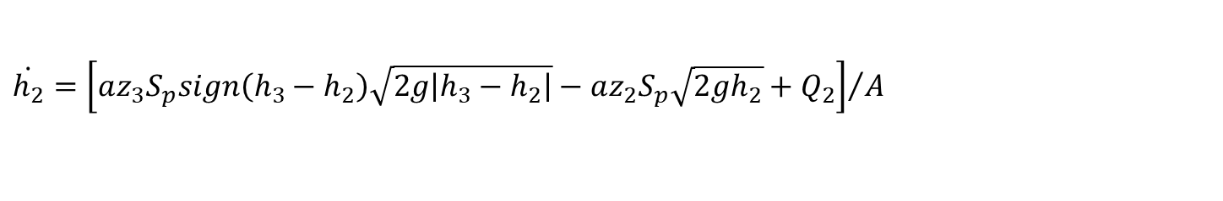
$$\left[\begin{matrix}{\dot{h}}_{1} \\ {\dot{h}}_{2} \\ h_{3}\end{matrix}\right]=\frac{1}{A}\left[\begin{matrix}−Q_{13} \\ Q_{32}−Q_{20} \\ Q_{13}−Q_{32}\end{matrix}\right]+\frac{1}{A}\left[\begin{matrix}1 & 0 \\ 0 & 1 \\ 0 & 0\end{matrix}\right]\left[\begin{matrix}Q_{1} \\ Q_{2}\end{matrix}\right]+\left[\begin{matrix}\left.η_{1}(h,Q\right) \\ \left.η_{2}(h,Q\right) \\ \left.η_{3}(h,Q\right)\end{matrix}\right]$$
$$\left[\begin{matrix}y_{1} \\ y_{2}\end{matrix}\right]=\left[\begin{matrix}1 & 0 & 0 \\ 0 & 1 & 0\end{matrix}\right]\left[\begin{matrix}h_{1} \\ h_{2} \\ h_{3}\end{matrix}\right]$$
$$Q_{13}=az_{1}S_{p}sign(h_{1}−h_{3})\sqrt{2g\left|h_{1}−h_{3}\right|}$$
$$Q_{32}=az_{3}S_{p}sign(h_{3}−h_{2})\sqrt{2g\left|h_{3}−h_{2}\right|}$$
$$Q_{20}=az_{2}S_{p}\sqrt{2gh_{2}}$$
$$\dot{h_{1}}={\left[−az_{1}S_{p}sign\left(h_{1}−h_{3}\right)\sqrt{2g\left|h_{1}−h_{3}\right|}+Q_{1}\right]}/A$$
$$\dot{h_{2}}={\left[az_{3}S_{p}sign\left(h_{3}−h_{2}\right)\sqrt{2g\left|h_{3}−h_{2}\right|}−az_{2}S_{p}\sqrt{2gh_{2}}+Q_{2}\right]}/A$$
$$\dot{h_{3}}={\left[−az_{1}S_{p}sign\left(h_{1}−h_{3}\right)\sqrt{2g\left|h_{1}−h_{3}\right|}−az_{3}S_{p}sign\left(h_{3}−h_{2}\right)\sqrt{2g\left|h_{3}−h_{2}\right|}\right]}/A$$
基于simulink的三容水箱液位仿真（机理建模）

Slide 12
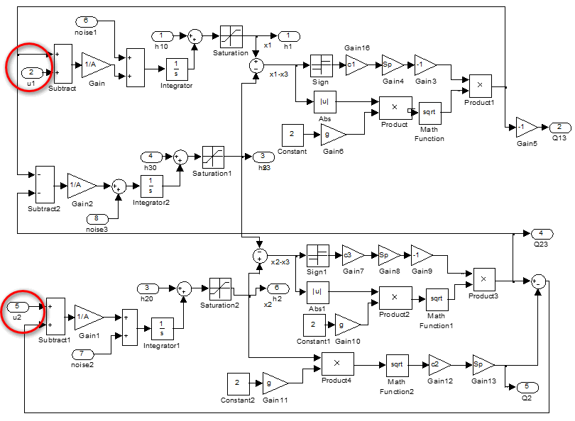
PID究竟应该放在什么位置/物理量纲的问题

Slide 13
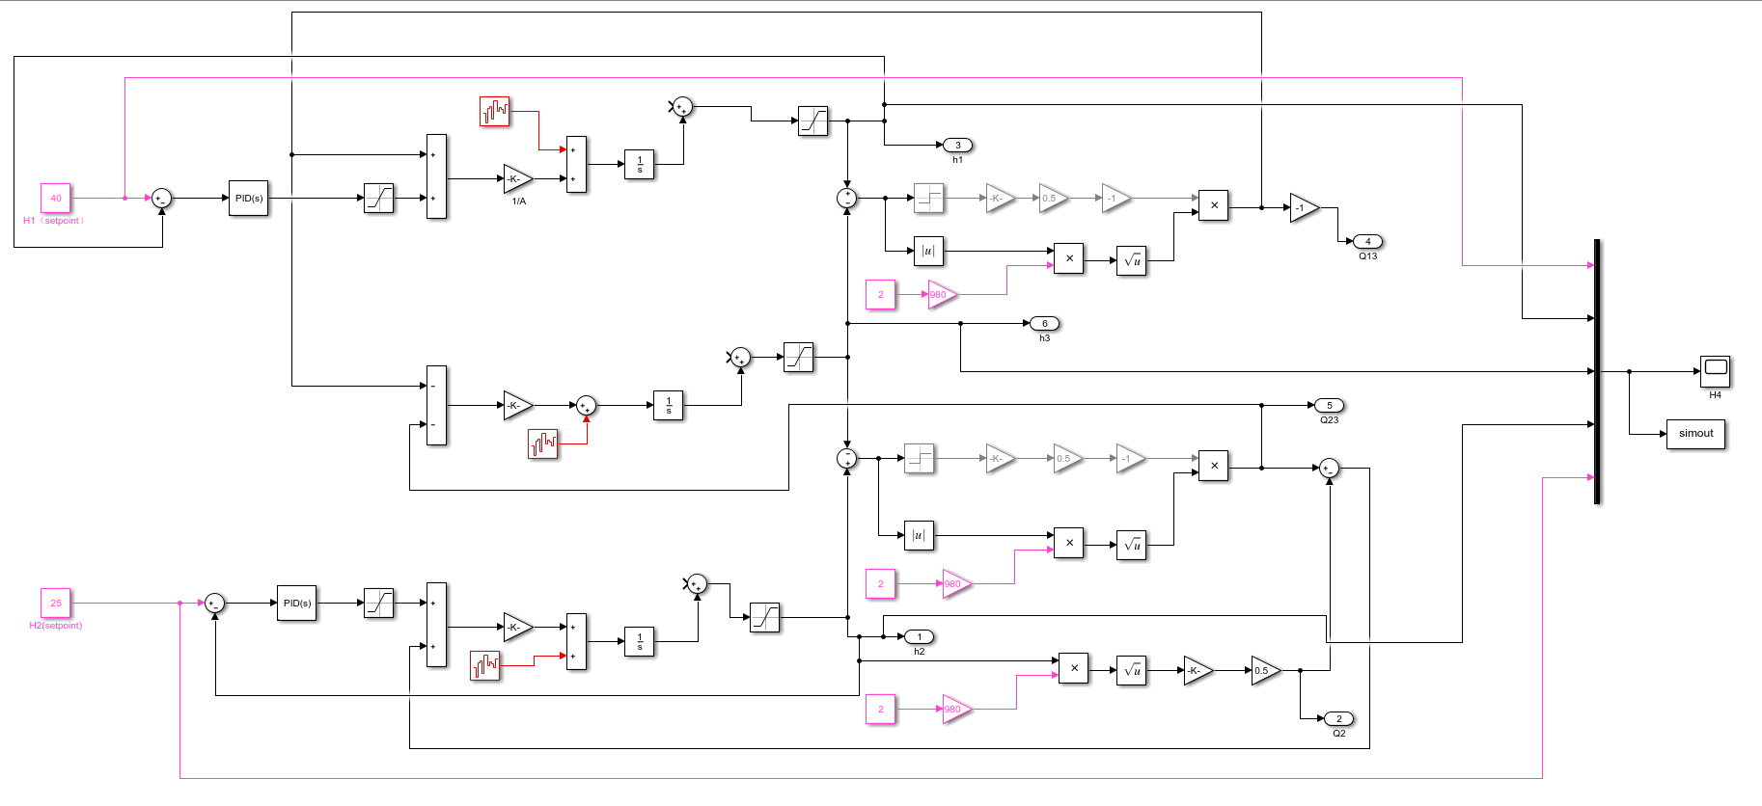
PID究竟应该放在什么位置/物理量纲的问题

Slide 14
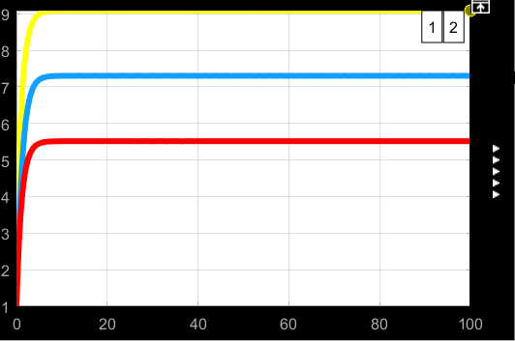
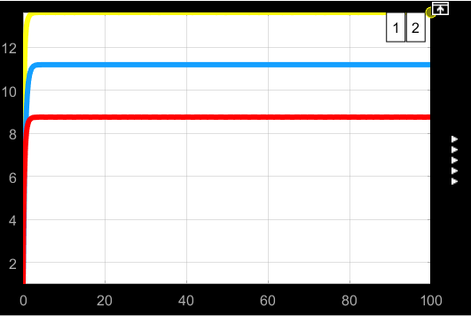
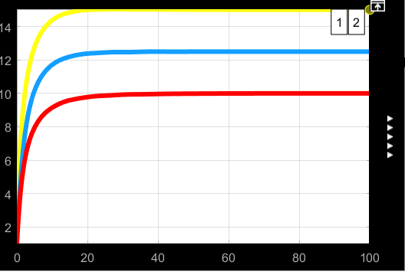
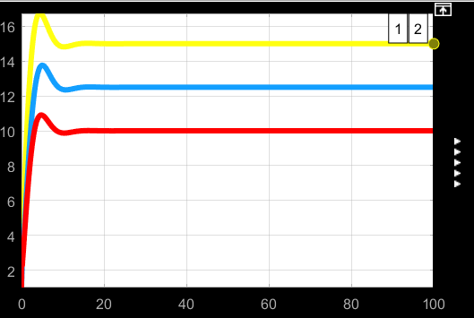
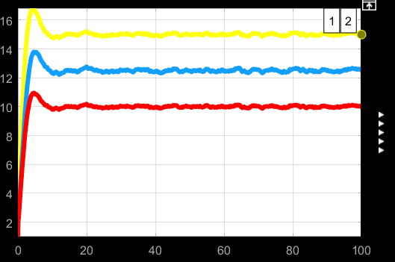
Kp=1 Kp=5 Kp=1，Ki=0.2
液位曲线 带干扰液位曲线
首先进行预整定的意义是因为在没有整定过任何复杂系统情况下，需要对系统PID参数整定进行了解和经验获取，基于此想法，我觉得预整定很有必要，不仅仅是为了整定这个三水箱系统，更是为了发现问题，思考问题和解决问题，也为整定后面更复杂的系统做铺垫
参数整定（预整定）

Slide 15
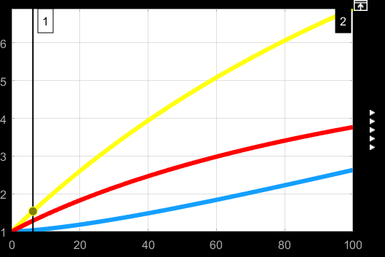
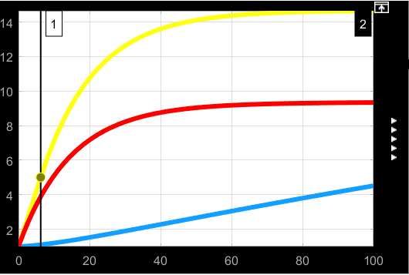
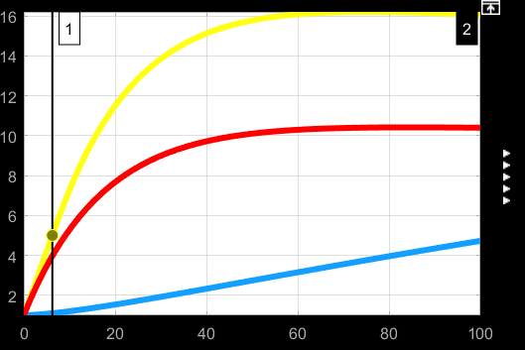
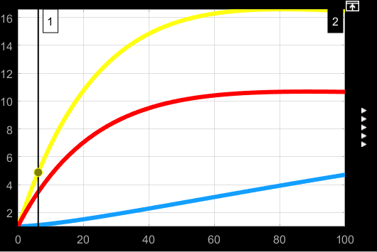
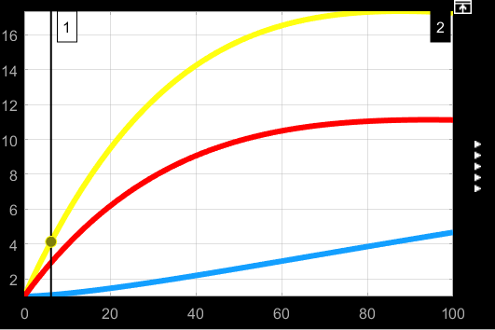
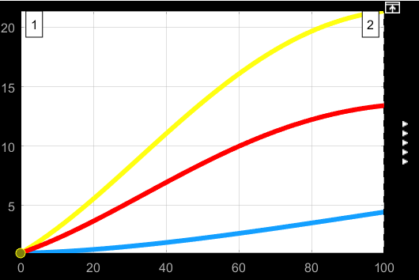
Kp=1 Kp=20 Kp=10,Ki=0.1
Kp=8,Ki=0.1 Kp=6,Ki=0.1 Kp=2,Ki=0.1
参数整定（实际整定）

Slide 16
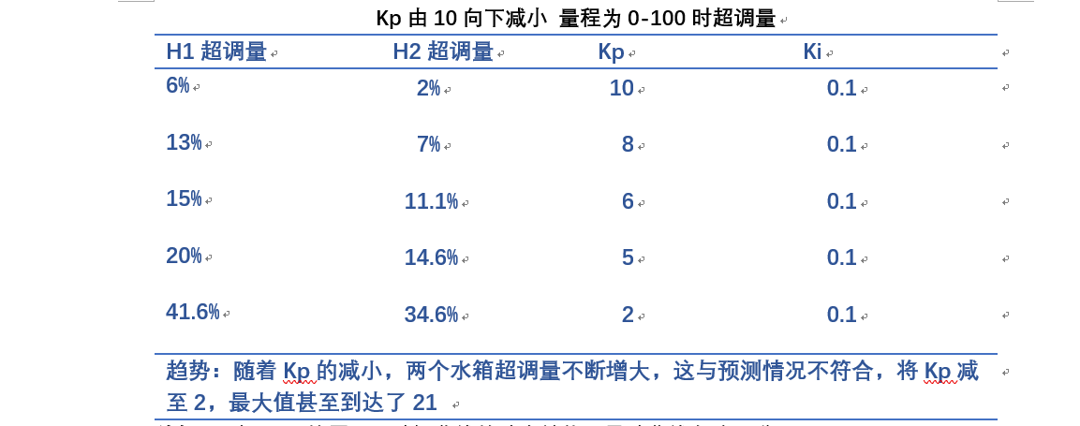
思考：为什么会出现这种情况？
参数整定（实际整定）

Slide 17
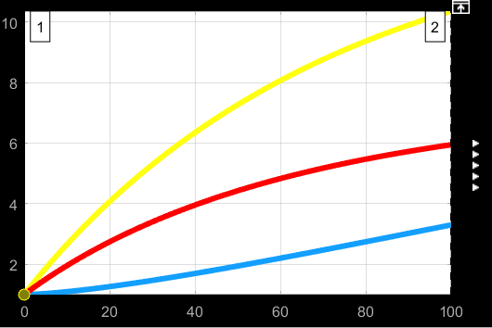
猜想1：加了Ki的原因，破坏曲线的动态性能，导致曲线急速上升
测试1：将Kp 设置为2，Ki设置为0，曲线如下图所示：
我们发现没有加Ki的曲线根本达不到设定值，所以Ki对曲线影响巨大，是导致超调的原因之一。
参数整定（实际整定）

Slide 18
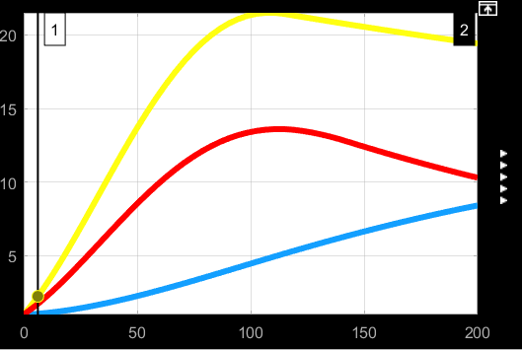
猜想2：可能系统其实已经发生了衰减振荡，但是响应太慢了，符合真正工业系统的特点，于是我将量程从0-100设置为0-200，如面下图所示，结果发现系统的确在缓慢平稳，是量程不够导致我的判断失误
测试2：将量程设为0-200
量程0-200 量程0-100
由图所示，量程改变以后图像有所达到稳定值的趋势，所以在下面的整定中我将量程全部
设定为0-1000
参数整定（实际整定）

Slide 19
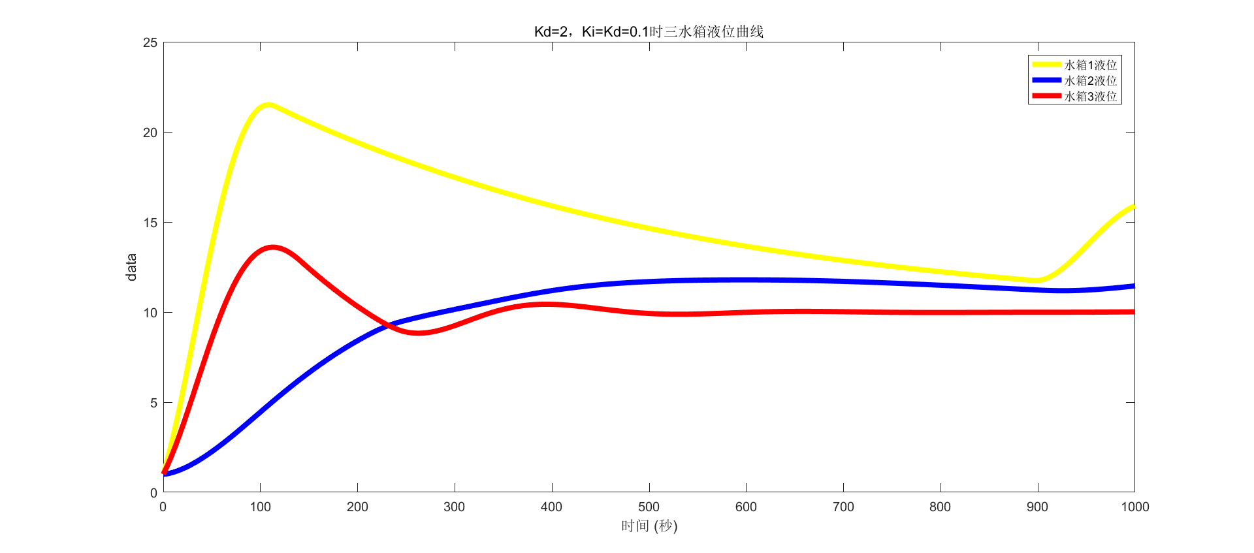
将H1和H2的Kp设为2，Ki和Kd都设置为0.1，我发现H1的液位变化非常不理想，H1的液位仍有大幅度波动，这和前面预整定有大不同的地方，所以我觉得使用两套PID参数，而不是都采用一套相同的参数
参数整定（实际整定）

Slide 20
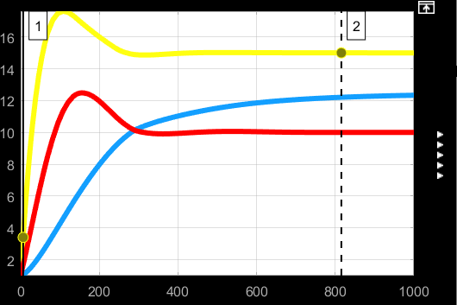
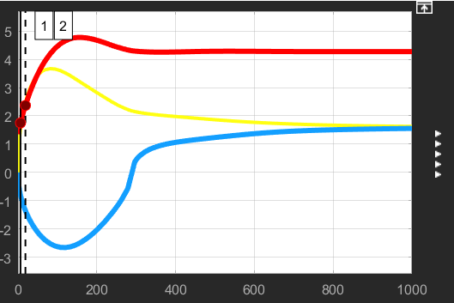
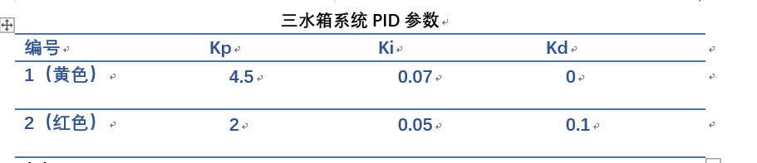
液位曲线 流量曲线
参数整定（实际整定）

Slide 21
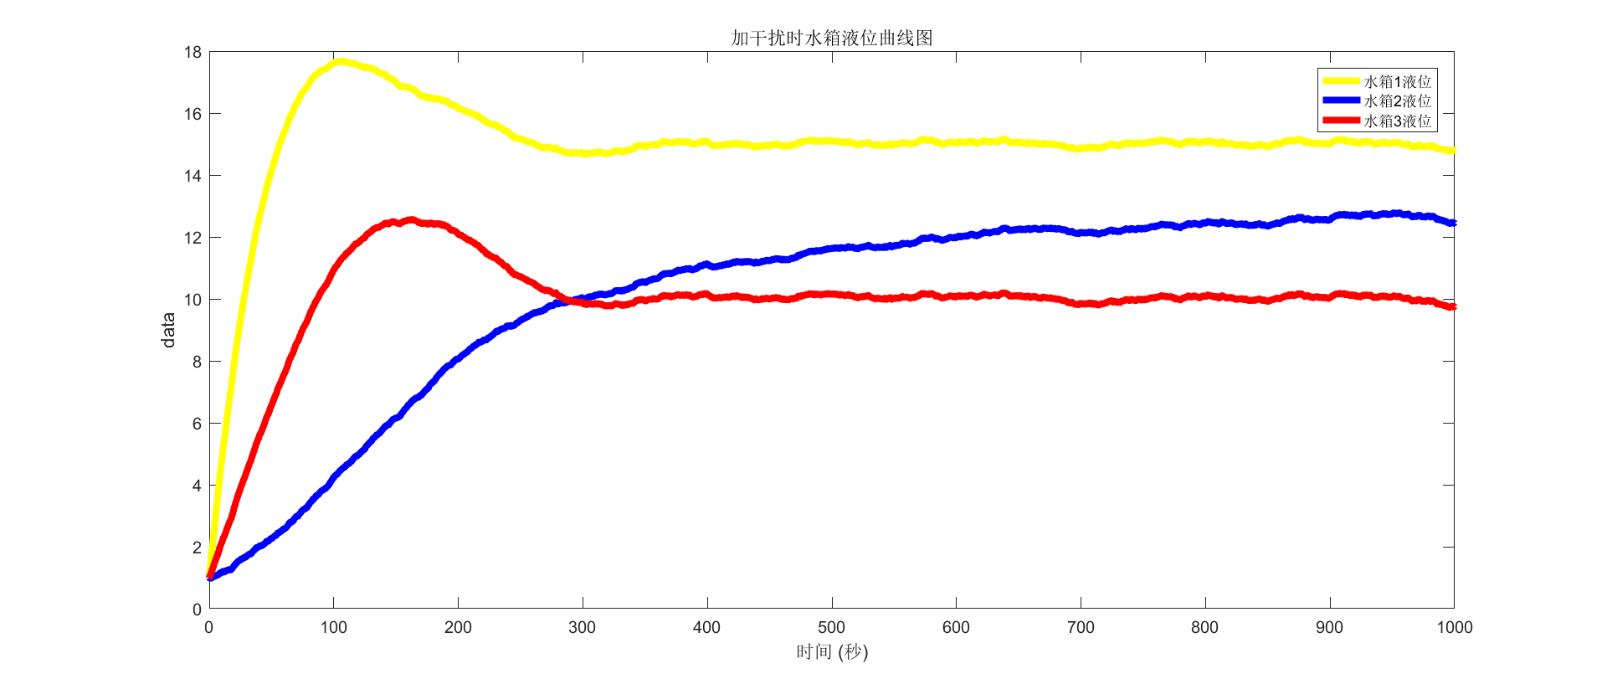
测试1：稳定性测试
我们可以看到在图中，水箱一和三的超调量都不超过25%，响应时间几乎同步，达到稳定时间也都在300s左右，而水箱二则是缓慢达到稳定值。
参数整定(扰动测试)

Slide 22
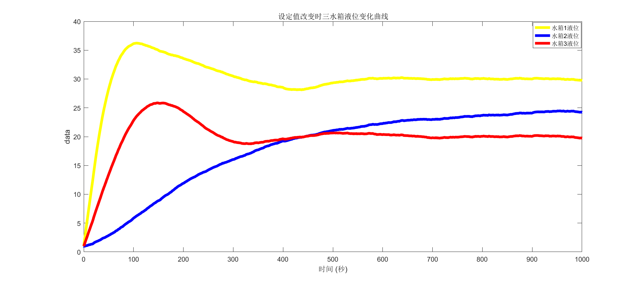
测试2：适用性测试
将设定值分别由15和25，变为30和20，我们可以看到在图中，水箱一和三的超调量仍旧
都不超过25%，响应时间几乎同步，达到稳定时间也都在450s左右，与前面相比较慢，
可以减小一点Kd来加快响应时间或者减小Ki来减小超调量，而水箱二则是缓慢达到稳定值，
总体而言仍旧保持相对稳定，适用性较广。
参数整定(扰动测试)

Slide 23
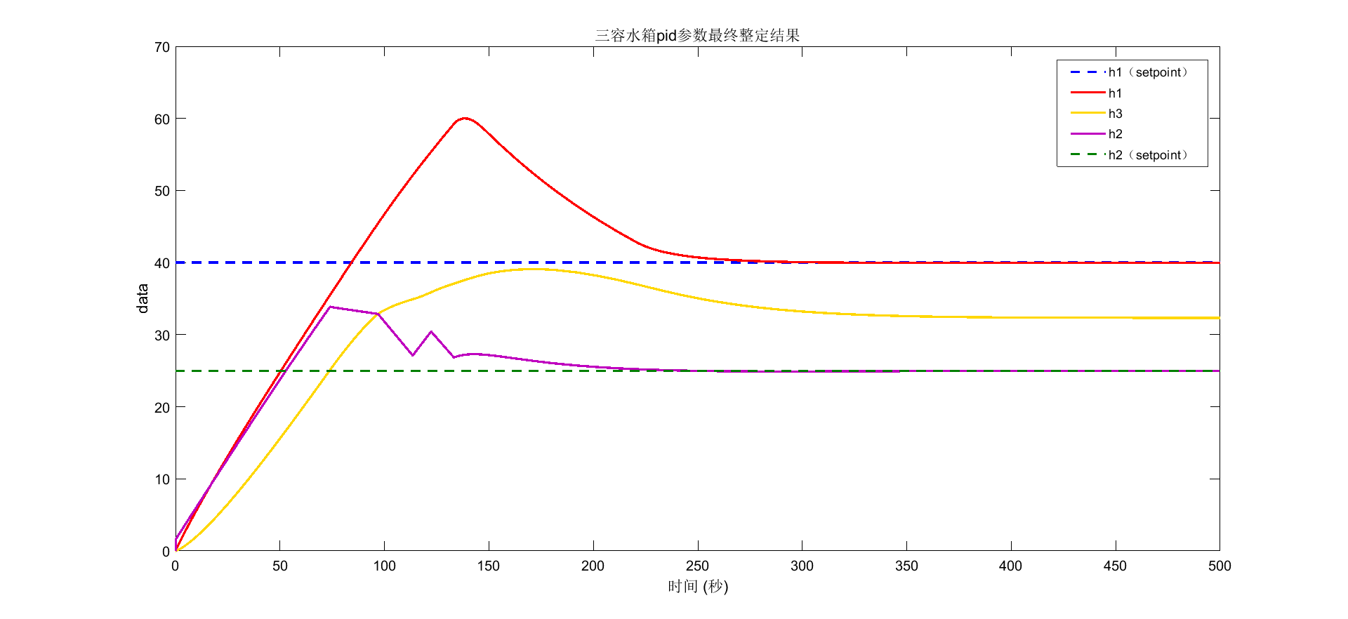

Slide 24
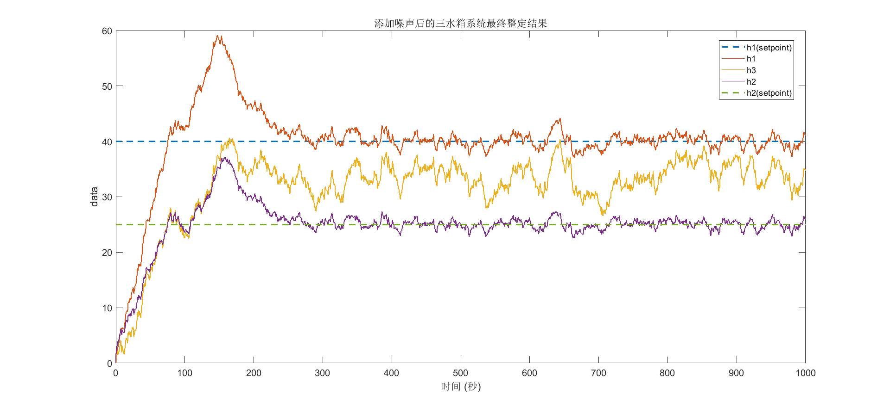
参数整定

Slide 25
标准工业系统上曲线响应时间都比较长，需要增加量程才能看到曲线走势，并且由于时滞较大，需要加入微分进行预测
多相关系统应采用多套PID，进行参数整定时应该先单独调试一个，之后再调试第二个，等调试完毕，则反过来对第一个进行微调，再调试第三个，以此类推，直到完成所有系统的调试。
由前面两组PID整定之后的图像进行对比得：虽然整定所得图像不同，但整定的参数应都在一个范围之内
本次课程设计尝试了LATEX排版，学到了不少知识
遗憾的是由于时间有限，未能攻克PID自整定（模糊控制，神经元PID，以及系统辨识三种方法中的任意一种），本次展示后会再接再厉，争取攻克难题。
总结

